Slide 1
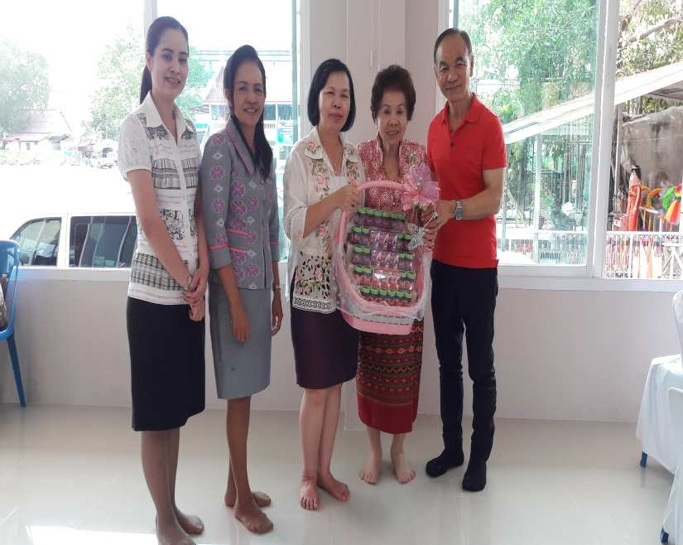
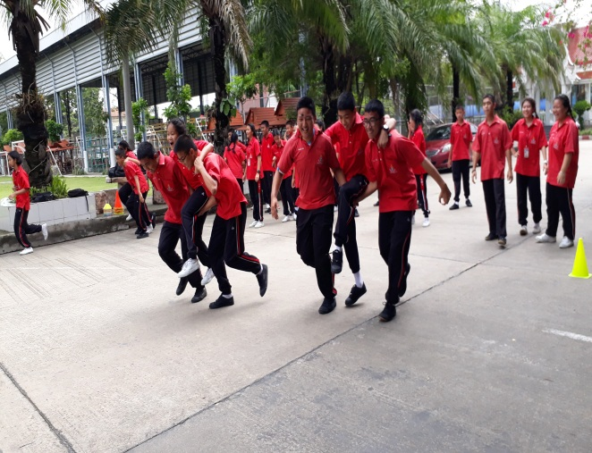
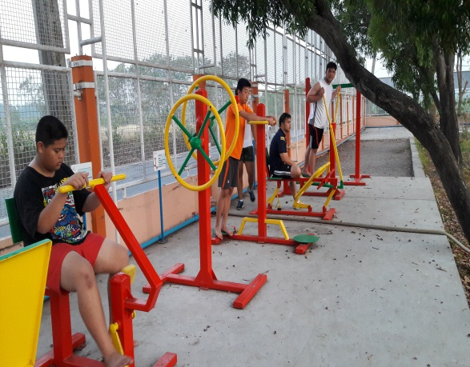
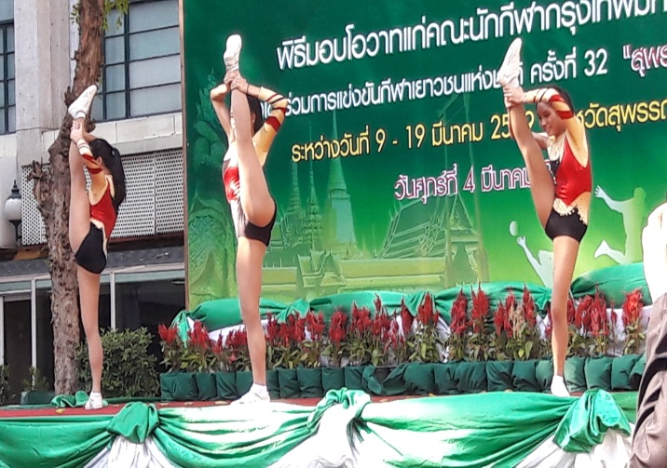
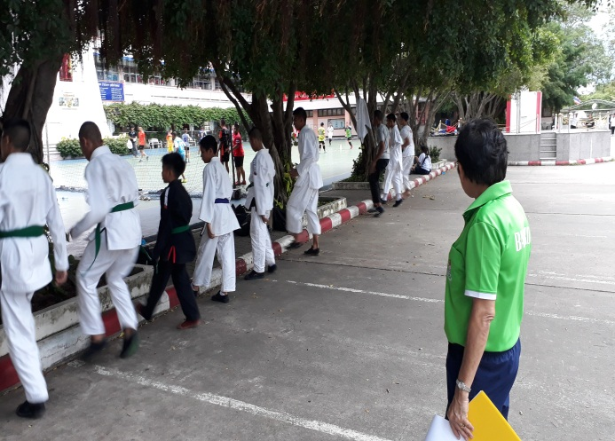
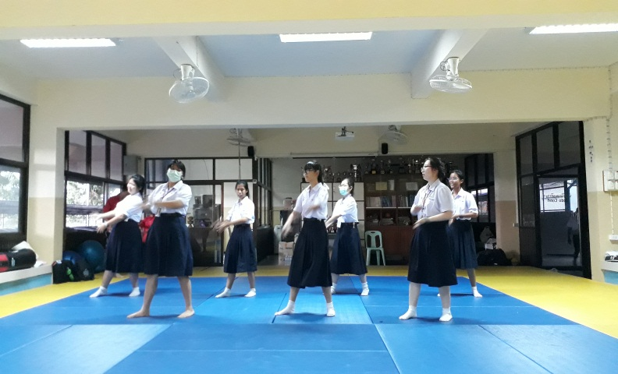
หน่วยการเรียนรู้ที่ 2
เรื่อง การวางแผนดูแลสุขภาพของตนเองและครอบครัว
วิชาสุขศึกษา รหัสวิชา พ31101 ผู้สอนครูขนิษฐา ปราชญ์วิทยา

Slide 2


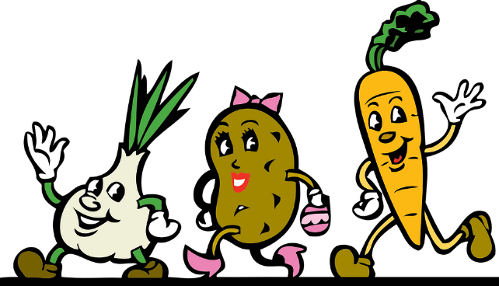
กิจกรรมคาบเรียนที่ 2 เรื่องการดูแลสุขภาพของตนเองและครอบครัว
1. ให้นักเรียนศึกษาเรียนรู้จากสื่อที่แขวนไว้นี้
2. สรุปผังความคิดเนื้อหาสาระหน่วยการเรียนรู้ที่ 2 (Mind Mapping)
3. ทำแบบทดสอบหลังเรียน 10 ข้อ ส่งสัปดาห์ต่อไป (25 มกราคม 2564)
4. ให้นักเรียนศึกษาและออกแบบการดูแลตนเองและครอบครัวโดยยึดหลัก
สุขบัญญัติแห่งชาติ (ทำPower Point) งานบุคคล ส่ง 25 ม.ค.2564

Slide 3
คาบที่ 2 เรื่องการวางแผนดูแลสุขภาพของตนเองและครอบครัว
ในครอบครัวแต่ละครอบครัวมักจะพบว่า มีวัยที่แตกต่างกันออกไป โดยทั่วไปมักจะกำหนดไว้ดังนี้
1. วัยทารกและวัยเด็ก เป็นวัยที่พ่อแม่และผู้ใหญ่จะให้การดูแลจัด การวางแผน ตลอดจนสร้างสุขนิสัย ให้เป็นระเบียบเรียบร้อย สร้างทัศนคติในการทำงาน ใส่ใจในการดูแลสุขภาพของตนเอง
2. วัยรุ่น จะมีอายุประมาณ 13 – 20 ปี เป็นช่วงที่มีการเปลี่ยนแปลง ทางด้านร่างกาย อารมณ์ และพฤติกรรมอย่างรวดเร็ว เป็นช่วงต่อระหว่างเด็กกับผู้ใหญ่ เป็นช่วงที่สำคัญที่จะสร้างเสริมสุขภาพและแบบแผนการดำเนินชีวิต จะได้เติบโตไปเป็นผู้ใหญ่อย่างมีคุณภาพ
3. วัยผู้ใหญ่ แบ่งเป็นผู้ใหญ่ตอนต้น ตั้งแต่อายุ 20 – 40 ปี และวัยกลางคน คือช่วงอายุ 40 – 60 ปี ผู้ใหญ่ตอนต้นมีการพัฒนาทางร่างกายอย่างเต็มที่ เป็นวัยทำงานและสร้างครอบครัว พออย่างเข้าสู่วัยกลางคน จะมีการเปลี่ยนแปลงไปในทางที่เสื่อมลง จึงมีความจำเป็นต้องดูแลสุขภาพให้ดี
4. วัยสูงอายุ มีอายุตั้งแต่ 60ปี ขึ้นไป อวัยวะทุกระบบในร่างกายเริ่มมีการเสื่อมถอย เช่น สติปัญญาเสื่อมถอย การเคลื่อนไหวไม่คล่องตัว การกลั้นปัสสาวะไม่อยู่ ข้อกระดูกเสื่อม ท้องผูก ตาเป็นต้อกระจก หูตึง และนอนไม่หลับ สิ่งที่บุตรหลานสามารถช่วยดูแลเรื่องสุขภาพ ทำได้โดยการพาญาติผู้ใหญ่ไปตรวจเช็คสุขภาพประจำปี การดูแลอาหารการกิน การจัดสิ่งแวดล้อมภายในบ้านให้ปลอดภัยต่อการดำเนินชีวิตประจำวัน

Slide 4
การดูแลสุขภาพครอบครัว
สมาชิกในครอบครัวมีบทบาทที่แตกต่างกัน แต่ทุกคนต้องมีความห่วงใย มีความรัก เอื้ออาทรซึ่งกันและกัน ให้ความช่วยเหลือดูแลกันและกันเป็นอย่างดี โดยเฉพาะด้านการดูแลสุขภาพ แต่ละคนมีหน้าที่ดูแลสุขภาพของตนให้แข็งแรง ปราศจากโรคภัยไข้เจ็บ สุขภาพของครอบครัวก็จะมีความสมบูรณ์แข็งแรงตามไปด้วย ครอบครัวย่อมมีความสุข จึงมีแนวทางในการดำเนินการดังนี้
1. สนับสนุนและเอื้ออำนวยให้สมาชิกใหม่เกิดและมีชีวิตอยู่รอดได้
2. ป้องกันและคุ้มครองให้มีการเจริญเติบโตจากวัยเด็กสู่วัยผู้ใหญ่อย่างราบรื่น
3. ส่งเสริมสมาชิกของครอบครัวแต่ละคนให้อยู่ร่วมกันอย่างสามัคคี
4. ช่วยกันดูแลสุขภาพทางร่างกาย จิตใจ และอารมณ์ ทั้งในยามปกติและ
ภาวการณ์เจ็บป่วย และขัดขวางสิ่งที่จะเข้ามาทำลายการมีสุขภาพที่ดีของ
สมาชิกครอบครัว

Slide 5
กระบวนการในการดูแลสุขภาพของตนเองและครอบครัว
การประเมินปัญหา
พิจารณาประเมิน สภาวะของสุขภาพ โดยประเมินตนเองและครอบครัวว่ามีปัญหาเรื่องสุขภาพอย่างไร สมาชิกอยู่กลุ่มที่สุขภาพดี หรือกลุ่มเสี่ยง ซึ่งสามารถประเมินได้จากลักษณะของร่างกาย และลักษณะของสิ่งแวดล้อม ดังนั้นเราต้องเป็นคนช่างสังเกต
การวิเคราะห์ปัญหา
เมื่อทราบว่าสภาวะของร่างกายตนเองและสมาชิกในครอบครัวเป็นอย่างไร ก็นำปัญหานั้นมาวิเคราะห์ว่าเกิดขึ้นจากสาเหตุใด และนำสาเหตุไปวางแผนแก้ปัญหาต่อไป
เป็นกระบวนการในการสร้างเสริมสุขภาพของตนเองและสมาชิกในครอบครัว เพื่อหาวิธีแก้ไขปัญหาที่ดีที่เหมาะสมว่าจะดูแลสุขภาพ อย่างไร จึงจะมีสุขภาพดี เป็นกระบวนการที่วางแผนเพื่ออนาคต โดยอาศัยแนวคิดของการสาธารณสุขมูลฐาน
การวางแผนในการแก้ปัญหา

Slide 6
การลงมือปฏิบัติตามแผนที่วางไว้
นำเอาแผนที่วางไว้มาปฏิบัติให้สอดคล้องกับหลักทางวิทยาศาสตร์ ไม่งมงาย สอดคล้อกับวิถีชีวิตของเราและครอบครัว
การประเมินผล
เป็นกระบวนการสุดท้ายของกิจกรรม เพื่อจะได้สรุปผล ว่าเป็นอย่างไร ประสบความสำเร็จมากน้อยเพียงใด เพื่อจะได้นำไปพัฒนาในการดำเนินการต่อไปและพัฒนาให้ดียิ่งขึ้น

Slide 7


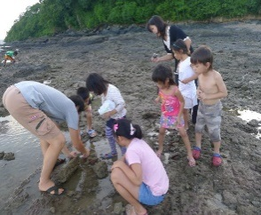
การวางแผนดูแลสุขภาพของตนเองและครอบครัว
คุณค่าของการวางแผนดูแลสุขภาพของตนเองและครอบครัว
1. ส่งเสริมสุขภาพทั้งกายและจิตใจของตนเองและครอบครัว
2. ทำคุณภาพชีวิตให้ดีขึ้น
3. สร้างสัมพันธภาพอันดีภายในครอบครัวทำให้เกิดความอบอุ่น
ในครอบครัวได้

Slide 8
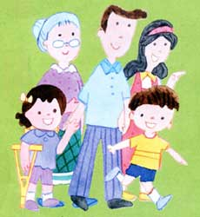
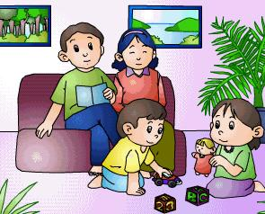
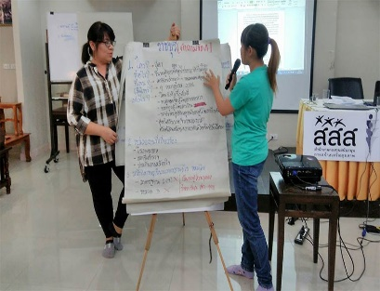
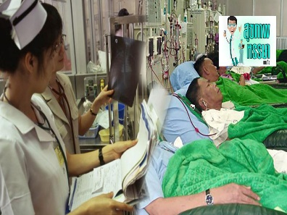

5. สามารถกำหนดช่วงเวลาในการดูแลสุขภาพได้อย่าง
เหมาะสม
4. สามารถกำหนดหรือเลือกรูปแบบการดำเนินชีวิตของ
ตนเองและบุคคลในครอบครัวได้อย่างเหมาะสม
6. เป็นการเฝ้าระวังสุขภาพของตนเองและสมาชิกในครอบคร้ว
ไม่ให้เจ็บป่วย
7. ช่วยในการวางแผนค่าใช้จ่ายในการรักษาพยาบาลในกรณี
เจ็บป่วย

Slide 9
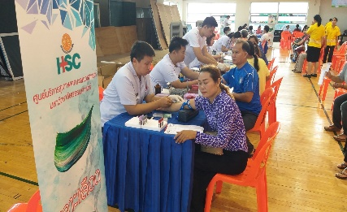


ขั้นตอนในการวางแผนดูแลสุขภาพของตนเองและครอบครัว
1. การประเมินสุขภาวะสุขภาพของตนเองและครอบครัว
2. การวิเคราะห์ข้อมูลที่ได้จากการประเมิน
3. การวางแผนหรือกำหนดวิธีการเพื่อแก้ปัญหาที่พบหรือ
ปรากฎ
จากขั้นตอนดังกล่าวเราสามารถดำเนินการ ได้ โดยการประเมินด้วยตนเอง
และการประเมินโดยบุคลากรสาธารณสุขหรือแพทย์

Slide 10
การวางแผนดูแลสุขภาพโดยใช้ปรัชญาเศรษฐกิจพอเพียง
ปรัชญาเศรษฐกิจพอเพียงกับ
การดูแลสุขภาพ
มีเหตุผล
รู้ว่าดูแลรักษาสุขภาพเพราะอะไร เช่น เพราะต้องการให้ร่างกายแข็งแรง มีอายุยืนยาว
ความรู้ควบคู่คุณธรรม
หมั่นศึกษาเกี่ยวกับสุขภาพ มีสติรอบคอบ มีคุณธรรม ซื่อสัตย์ มีความเมตตากรุณาต่อผู้อื่น
มีภูมิคุ้มกันในตัวที่ดี
อาทิ การรับประทานอาหารที่ปลอดภัย ออกกำลังกายอย่างเหมาะสมกับเพศและวัย
พอประมาณ
รักษาสุขภาพตามฐานะของตนเองที่เรียบง่ายไม่เบียดเบียนหรือทำ ความเดือดร้อนผู้อื่น

Slide 11
งานสาธารณสุขมูลฐานกับการดูแลสุขภาพของตนเองและครอบครัว
1 ลักษณะของงานสาธารณสุขมูลฐาน
งานสาธารณสุขมูลฐาน คือ การให้ประชาชนมีส่วนร่วมกับชุมชนในการส่งเสริม ดูแลสุขอนามัยของประชาชนในชุมชน ให้มีความเป็นอยู่อย่างดี มีความสุข มีสุขภาพที่ดี ถูกสุขลักษณะ โดยร่วมมือกันใช้หลักวิชาการทางสุขอนามัยมาประยุกต์กับภูมิปัญญาชาวบ้านในการพัฒนาความเป็นอยู่ การรักษาความเจ็บป่วยของชาวบ้าน ซึ่งจะมีความสอดคล้องกับชีวิตความเป็นอยู่ของคนไทยในเรื่องของสุขภาพอนามัย ช่วยส่งเสริมความเข้าใจของผู้คนในท้องถิ่นและยังเป็นการลงทุนที่ไม่สูง มีความพอเพียงและพอเหมาะกับชุมชนในสังคมไทยเป็นอย่างยิ่ง
การบริการสาธารณสุขมูลฐาน ทางกระทรวงสาธารณสุขได้แบ่งการดำเนินงานไว้ 3 ด้าน ดังนี้
1. การส่งเสริมสุขภาพ
2. การป้องกันโรค
3. การรักษาพยาบาล

Slide 12
ตารางการจัดอันดับความสำคัญของพฤติกรรม
* อนามัยแม่และเด็ก
* การวางแผนครอบครัว
* การดูแลก่อนและหลังคลอด
* การดูแลเด็กวัยเรียน
* การส่งเสริมโภชนกาการ
* การสุขศึกษาหรืออนามัย
ส่วนบุคคล
* อนามัยโรงเรียน
* การทันตสาธารณสุข
* การปรับปรุงสุขาภิบาลสิ่งแวดล้อม
* การป้องกันโรคต่างๆ
* การชันสูตรโรคต่างๆ
*การสถิติและการวางแผนงานต่างๆ
* การรักษาพยาบาล
แก่ประชาชน
* การจัดจำหน่ายยา
ตำราหลวงอื่นๆ
การส่งเสริมสุขภาพ
การป้องกันโรค
การรักษาพยาบาล

Slide 13
งานสาธารณสุขมูลฐานกับการดูแลสุขภาพของตนเองและครอบครัว
แนวทางในการดำเนินงานสาธารณสุขมูลฐาน
ในการดำเนินงานปัจจุบันนี้ จะใช้วิธีการคัดเลือกบุคคลในชุมชนที่มีความรัก ความรู้ ความเข้าใจ เกี่ยวกับการปฐมพยาบาล เข้ามาเป็นอาสาสมัครสาธารณสุข ซึ่งในกรุงเทพมหานคร เรียกว่า อสส. (อาสาสมัครสาธารณสุข) ส่วนในชนบทหรือต่างจังหวัด เรียกว่า อสม.(อาสาสมัครสาธารณสุขประจำหมู่บ้าน) บุคคลเหล่านี้จะได้รับการอบรมด้านสาธารณสุขมูลฐานที่ถูกต้อง เพื่อดูแลช่วยเหลือประชาชนในชุมชน มี 2 ลักษณะคือ
1. การดูแลผู้ไม่เจ็บป่วย คือการทำกิจกรรมร่วมกัน เช่น การให้ความรู้ด้านสุขภาพ การร่วมกันทำกิจกรรมในชุมชน การประชาสัมพันธ์ เกี่ยวกับสุขภาพอนามัยในชุมชน เพื่อเป็นการผสมผสานความรู้ร่วมกันของสมาชิกในชุมชน ให้ร่วมกันดูแลสุขภาพเพื่อการมีสุขภาพดีถ้วนหน้า คือ เป็นผู้ที่ปฏิบัติตนให้มีสุขภาพดี เป็นผู้รับบริการ โดยพาบุตรหลาน และตัวเองในการเข้าร่วมกิจกรรมและโครงการต่างๆ ที่เกี่ยวกับสุขภาพ

Slide 14
การดูแลผู้ป่วย
เป็นกิจกรรมที่กระทำร่วมกันของเจ้าหน้าที่สาธารณสุขอาสาสมัคร เพื่อบริการให้กับประชาชนในชุมชนต่างๆ เช่น การฉีดวัคซีน การพ่นยากันยุง การฟื้นฟูสมรรถภาพผู้ป่วย การส่งเสริมสุขภาพและการป้องกันโรค เพื่อให้ดำรงชีวิตอยู่ในสังคมได้ตามอัตภาพ โดยมีวัตถุประสงค์ดังนี้
1. เพื่อศึกษาข้อมูลผู้ป่วย ครอบครัว สภาพแวดล้อม สำหรับนำมาใช้ในการประเมินปัญหาและผลกระทบ
2. เพื่อสนับสนุนครอบครัวให้รู้จักการวางแผนการช่วยเหลือและประเมินผลในการช่วยเหลือผู้ป่วยให้กลับคือสู่การมีสุขภาพดี
3. เพื่อการบริการสุขภาพแบบผสมผสาน ครอบคลุมด้านส่งเสริม รักษา- พยาบาล ป้องกันโรค และการฟื้นฟูสมรรถภาพ
4. เพื่อให้การดูแลผู้ป่วยเป็นไปอย่างต่อเนื่องและมีประสิทธิภาพ
5. เพื่อเป็นการเชื่อมความสัมพันธ์ที่ดีของสาธารณสุขกับผู้ป่วยและครอบครัวให้ใกล้ชิดยิ่งขึ้น

Slide 15



ข้อมูลข่าวสารและแหล่งการเรียนรู้ทางสุขภาพ
1. ความหมายของข้อมูลและข้อมูลข่าวสาร
ข้อมูล (Data) หมายถึง ข้อเท็จจริงที่มีอยู่ หรือได้มาจากเหตุการณ์ที่เกิดขึ้น อาจจะเป็นเครื่องหมาย ตัวเลข(สถิติ) หรือสัญญลักษณ์ก็ได้
ข้อมูลข่าวสาร (Information) หรืออาจเรียกว่า ข่าวสาร หมายถึงข้อมูลที่ผ่านกระบวนการวิเคราะห์หรือจัดการด้วยวิธีการใดวิธีการหนึ่ง ให้อยู่ในรูปแบบที่สามามารถนำไปใช้ประโยชน์ในการตัดสินใจได้ ทำให้มองเห็นภาพชัดเจนความสัมพันธ์ของข้อมูลและข้อมูลข่าวสาร มีดังนี้
ข้อมูลข่าวสาร(Information)
ข้อมูล (Data)
การวิเคราะห์

Slide 16
2. ความสำคัญของข้อมูลข่าวสารทางสุขภาพ
ข่าวสารมีบทบาทในการดำเนินชีวิตอย่างมาก ซึ่งในยุคปัจจุบันมีความเจริญก้าวหน้าทางด้านเทคโนโลยีที่มากขึ้น โลกมนุษย์ในยุคนี้ไร้พรมแดน ดังนั้นข้อมูลข่าวสารที่เกี่ยวกับสุขภาพมีการเผยแพร่อย่างรวดเร็ว โดยเฉพาะอย่างยิ่งข้อมูลข่าวสารสุขภาพที่มีรูปแบบของการโฆษณาชวนเชื่อ ซึ่งปัจจุบันนี้มีเป็นจำนวนมากและมีอิทธิพลหรือบทบาทต่อการดำเนินชีวิตของคนเรามากขึ้น
ข้อมูลข่าวสารสุขภาพ (Health Information) หมายถึง ข้อมูลข่าวสารที่เกี่ยวกับการแพทย์และสาธารณสุข ซึ่งมีประโยชน์ต่อการนำมาตัดสินใจในการดำเนินกิจกรรมทางด้านสุขภาพ ซึ่งจะมีข่าวสารเกี่ยวกับสุขภาพของเรา ได้แก่ ข้อมูลข่าวสารที่เกี่ยวข้องกับการส่งเสริมสุขภาพ ข้อมูลข่าวสารที่เกี่ยวข้องกับการป้องกันโรค ข้อมูลข่าวสารที่เกี่ยวข้องกับการรักษาพยาบาล และข้อมูลข่าวสารที่เกี่ยวข้องกับการฟื้นฟูสมรรถภาพ ข้อมูลข่าวสารเหล่านี้จึงมีประโยชน์ต่อผู้ที่ดูแลรักษาสุขภาพ

Slide 17
3. ข้อมูลข่าวสารที่เกี่ยวข้องกับการดำเนินชีวิต
ข้อมูลข่าวสารสุขภาพ มีบทบาทสำคัญต่อการดำเนินชีวิตของคนเรา คือเป็นสิ่งที่ช่วยทำให้บุคคลสามารถตัดสินใจได้ว่าควรจะดำเนินชีวิตอย่างไร เพื่อก่อให้เกิดสุขภาพที่ดีต่อตนเอง ข้อมูลข่าวสารสุขภาพจะเกิดประโยชน์ต่อการตัดสินใจ 2 ด้าน คือ
3.1 ด้านการวางแผน จะเกิดผลดีและสำเร็จได้ นั้น ขึ้นอยู่กับข้อมูลข่าวสาร ซึ่งจะมีผลต่อการตัดสินใจในการวางแผนของบุคคล ที่จะนำไปพิจารณาในการดูแลและรักษาสุขภาพให้บังเกิดผลดีที่สุด
3.2 ด้านการควบคุม ข้อมูลข่าวสารสุขภาพ มีประโยชน์ต่อการควบคุม หรือการประเมินผล ในการที่จะตัดสินใจดำเนินการที่เหมาะสมต่อสุขภาพ

Slide 18
4. แหล่งของข้อมูลข่าวสารสุขภาพ
สามารถสืบค้นได้จากแหล่งมากมาย ซึ่งจำแนกได้ 2 กลุ่ม
4.1 แหล่งข่าวปฐมภูมิ เป็นแหล่งของข้อมูลข่าวสารสุขภาพที่ได้รับมาโดยตรง เช่น การสัมภาษณ์ การสอบถามจากผู้ที่เกี่ยวข้องโดยตรง มักเป็นแหล่งที่มีคุณค่าในด้านความถูกต้อง และตรวจสอบได้ เป็นการติดต่อสื่อสารแบบสองทาง ซึ่งได้แก่ เจ้าหน้าที่สาธารณสุขหรือบุคลากรทางการแพทย์ต่างๆ อาสาสมัครหรือผู้นำชุมชนทางด้านสุขภาพ บิดา มารดา ปู่ย่า ตายาย และบุคคลอื่นในชุมชนที่มีความรู้ทางด้านสุขภาพ (เป็นการสืบทอดภูมิปัญญาชาวบ้าน)
4.2 แหล่งทุติยภูมิ เป็นแหล่งของข้อมูลข่าวสารสุขภาพที่ไม่ได้รับมาโดยตรง หากแต่มีการบันทึกหรือมีการเผยแพร่อีกต่อหนึ่ง ซึ่งแหล่งข่าวนี้มีการพัฒนาอย่างกว้างขวางและมีเครือข่ายที่โยงใยไปทั่วโลก ได้แก่ สื่อสิ่งพิมพ์ สื่อวิทยุ โทรทัศน์ นิทรรศการด้านสุขภาพ สื่ออิเล็กทรอนิกส์และโทรคมนาคม

Slide 19
5. ลักษณะของข้อมูลข่าวสารสุขภาพที่ดีและมีคุณภาพ
ข้อมูลข่าวสารสุขภาพที่ดีและมีคุณภาพ จะต้องขึ้นอยู่กับการนำไปใช้ประโยชน์และสามารถประยุกต์ใช้ในชีวิตประจำวันได้อย่างเหมาะสม ซึ่งข้อมูลข่าวสารสุขภาพที่ดี มีลักษณะดังนี้
* ความถูกต้อง (Accuracy) หมายถึง ข้อมูลข่าวสารที่แสดงถึงเหตุผล ที่มีความเหมาะสมและสามารถรับฟังได้ มีความเป็นจริง
* ทันเวลา (Timeliness) หมายถึง ข้อมูลข่าวสารที่ สามารถนำเสนอได้ทันเวลากับความต้องการของผู้ใข้ข้อมูล
* ความเกี่ยวพัน (Relevance) ข้อมูลข่าวสารจะต้องมีความเกี่ยวข้องหรือมีความสัมพันธ์กับเรื่องหรือเนื้อหาของสิ่งที่จะต้องตัดสินใจในเวลานั้นๆ และมีความเหมาะสมตรงกับความต้องการใช้ข้อมูลโดยตรงด้วย
* คุณภาพ (Quality) ข้อมูลมีความครบถ้วน ทันสมัย มีรายละเอียดของข้อมูลข่าวสารที่ชัดเจน จะตรงกับความต้องการของผู้ใช้เป็นหลัก

Slide 20

สุขภาพดีไม่มีขาย ใครอยากได้
ต้องมีสุขอนามัยที่ดี ตามสุขบัญญัติแห่งชาติ

